Slide 1
// RETO IES MIGUEL HERRERO
Gestión y Localización del Taller de Informática {
System.out.println("Hecho por:
\nDavid Alonso, Sergio Camacho, Aday Fernández, Alberto González, Adrián González”);
}

Slide 2
01
02
03
04
05
06
07
Sistemas informáticos
Bases de datos
Programación
Lenguaje de marcas
Base de datos
Demostración
Conclusión
Contenidos

Slide 3



Sistemas informáticos
Arquitectura Cliente-Servidor
Implementación de una infraestructura en la nube (AWS) para garantizar la escalabilidad y disponibilidad de la aplicación.
Se separa el servidor de base de datos de la capa web para optimizar la seguridad y el rendimiento del sistema.
Objetivo Tecnológico
Desplegar una infraestructura robusta que soporte una aplicación Java con base de datos MySQL y servicios Apache.
Cumplimiento de las especificaciones técnicas del curso 2025-26 utilizando herramientas profesionales.
}

Slide 4
Instancias EC2 del Reto {
ID de Instancia | IP Pública (Elástica) | IP Privada | Instancia
i-055409b08db910e2e | 3.224.141.230 | 172.31.37.229 | Web / Apache
i-048b71532d6507449 | 18.209.239.238 | 172.31.45.180 | Base de Datos
t3.micro (2 vCPU) | OS: Ubuntu 24.04 | SSD: 20GB gp3 | Hardware
}

Slide 5
Cómputo y S.O. {
T3.MICRO
UBUNTU 24.04 LTS
EBS GP3
Seleccionada por su balance coste/rendimiento. Ideal para ráfagas (Burstable) en entornos de desarrollo académico.
Garantiza 5 años de parches de seguridad y un footprint mínimo de RAM para maximizar recursos de MySQL.
Almacenamiento de 20GB con IOPS independientes. Persistencia de datos asegurada tras paradas del sistema.
}

Slide 6
IPs Elásticas y Persistencia {
Direccionamiento Estático
100%
Evitamos el dinamismo de AWS: al reiniciar la instancia, la IP pública no cambia.
Estabilidad para la conexión JDBC de Java.
Marcadores de navegador fijos para Apache.
Configuración SSH y SFTP persistente.
Disponibilidad Lógica

Slide 7
Security Groups {
SG_APP(WEB)
SG_DB (MYSQL)
PRINCIPIO MÍNIMO PRIVILEGIO
P22: Whitelist (Admin IP)
P80/443: 0.0.0.0/0
P3000: Desarrollo
P3306: Solo desde SG_APP
P22: Whitelist (Admin IP)
ICMP: Diagnóstico interno
Acceso administrativo restringido a la IP 213.96.236.200/32.
Cortafuegos hermético por puerto.
}

Slide 8

Configuración MySQL {
Socket Binding: Modificación a 0.0.0.0 en mysqld.cnf.
taller_user: Acceso desde IP 172.31.37.229.
Importación: Carga de backup_taller.sql mediante terminal.
CREATE DATABASE inventario_taller;
GRANT ALL ON inventario_taller.* TO
'taller_user'@'172.31.37.229';
}

Slide 9



Un diseño pensado en la agilidad del día a día {
Menos complejidad, más velocidad
Al diseñar la base de datos, nuestro objetivo fue que el sistema respondiera rápido y fuera fácil de mantener.
Reglas estrictas desde la base
Optimización del espacio: Eliminamos niveles
innecesarios del esquema inicial (como las "baldas").
No dejamos que la aplicación envíe datos incorrectos por error. La propia base de datos rechaza información incoherente:
Mapeo directo: Controlamos el inventario
apuntando directamente a mesas y cajones de
armarios.
Resultado: Consultas (búsquedas de material)
mucho más rápidas y menos código que mantener
en la aplicación.
}

Slide 10
Base de datos inteligente (Triggers) {
Hemos automatizado la tabla registro, para poder llevar un control de algunas de las funcionalidades de la aplicación mediante triggers
TRIGGER 1
TRIGGER 2
TRIGGER 3
TRIGGER 4
Trigger de control de estado de un material mediante su cantidad.
Funcionalidad:
Cuando un material llega a 0, su estado en la base de datos pasa automaticamente a ‘prestado’
Trigger para el registro de los cambios de estado.
Funcionalidad:
Cuando un material cambia su estado, se crea un registro en la tabla registro guardando su estado inicial como el de despues del update
Trigger para el registro de inserciones de material.
Funcionalidad:
Cuando se da de alta un material nuevo, el trigger se acciona creando un registro en la tabla registro, almacenando su cantidad y su estado.
Trigger para el registro de cambios de cantidad.
Funcionalidad:
Cuando un material es reducido o aumentado, el trigger crea un registro en la tabla registrando su cantidad anterior y nueva.
}

Slide 11
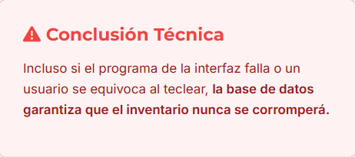
Blindaje contra Errores Críticos {
Protección contra Stock Negativo
El mayor riesgo de un inventario es que el sistema diga que tienes "-5 cables". Esto arruinaría la fiabilidad del programa.
Hemos configurado la base de datos para que bloquee en seco cualquier intento de sacar más unidades de las que hay.
Pruebas superadas: Al forzar un error, el sistema lanza la alerta (Error 1644 - Stock insuficiente) y cancela la operación, protegiendo los datos reales.
}

Slide 12
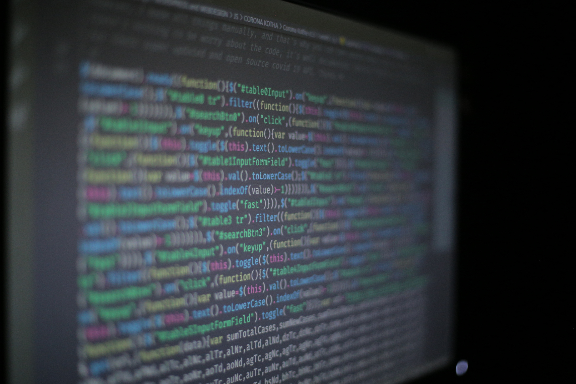
Programación {
La aplicación se ha llevado a cabo en Java Swing utilizando el IDE Netbeans.
Cuenta con funcionalidades para profesores y otras exclusivas de los administradores.
A la hora de desarrollar este proyecto hemos apostado por la accesibilidad, la cual además de contar con las funcionalidades esenciales, cuenta con botones claros y una presentación intuitiva. Cualquiera aunque no tenga una explicación podría usarla sin problema.
}

Slide 13
La aplicación {
Nuestra aplicación cuenta de un JFrame principal y el resto de las ventanas que surgen de pulsar los diferentes botones del menú principal han sido creadas como JDialog.
El menú principal cuenta con un panel interactivo desde el que se puede consultar todos los materiales que se encuentran registrados en la base de datos.
Una vez pulsado uno de los objetos, se puede interactuar con ellos con las secciones a la derecha de esta diapositiva.
Consultar materiales.
Buscar.
Prestar materiales.
Devoluciones.
Dar de alta y de baja.
Modificar material.
Crear informes.
Gestionar ubicación.
}

Slide 14
Planificación del desarrollo de la aplicación {
FASE 1
FASE 2
FASE 3
FASE 4
FASE 5
Definir requisitos, funcionalidades y tecnologías del proyecto. En este caso el uso de Java Swing para la interfaz y MySQL para la base de datos.
Se crean los diagramas UML, como casos de uso y clases para representar la estructura y funcionamiento del sistema. Además, se diseña la base de datos (tablas y relaciones) y se planifican las ventanas y formularios de la interfaz gráfica.
Se programan las ventanas y componentes gráficos con Java Swing (botones, tablas, formularios, menús, etc.). También se implementa la lógica, validaciones y manejo de eventos para que la aplicación funcione correctamente.
Se integra la aplicación con la base de datos. Aquí se desarrollan las operaciones CRUD (crear, leer, actualizar y eliminar datos), permitiendo guardar y consultar información desde la aplicación.
Se realizan pruebas para detectar y corregir errores tanto en la interfaz como en la conexión con la base de datos. Finalmente, se optimiza el sistema y se genera el archivo ejecutable .jar para distribuir o instalar la aplicación.
}

Slide 15
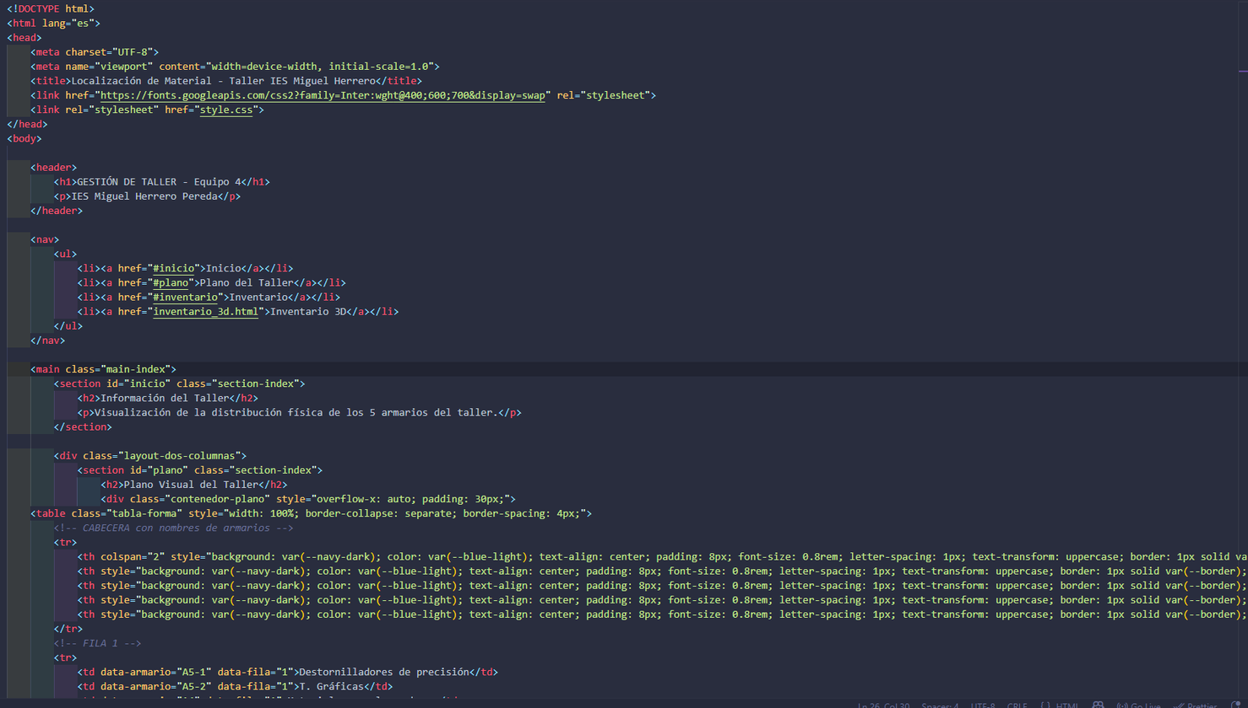
Pagina Web {
Hemos desarrolado una pagina web interactiva para la visualizacion y localizacion de material almacenado en el taller del IEs Miguel Herrero Pereda.
Tecnologías utilizadas:
HTML5
CSS3
JavaScript
Funcionalidades principales:
Plano visual del taller
Navegación entre armarios y cajones
Inventario dinámico
Visualización 3D
Interfaz responsive
}

Slide 16
HTML {
Estructura HTML
head
Contiene la configuración interna de la página:
codificación UTF-8,
configuración responsive,
título de la web,
enlaces a hojas de estilo y fuentes externas.
body
Contiene todo el contenido visible de la página web.
Dentro del body se encuentran las principales secciones de la aplicación:
header
Es la cabecera principal de la página.
Muestra:
el título del proyecto,
y la información del centro educativo.
nav
Es la barra de navegación.
Permite acceder rápidamente a:
Inicio,
Plano del Taller,
Inventario,
e Inventario 3D.
main
Contiene la parte principal de la aplicación.
Aquí se encuentra:
la visualización de la distribución física de los armarios,
el plano visual del taller,
y los detalles de ubicación del inventario.
Esta sección está organizada mediante:
section,
div,
y table
}

Slide 17
CSS y JavaScript {
CSS
El archivo style.css se encarga del diseño visual y la apariencia de la página web.
Permite definir:
Colores → background, color, linear-gradient(), var(--color)
Distribución → display: flex, gap, justify-content, align-items, width, height
Tipografía → font-family, font-size, font-weight, text-transform
Animaciones → transition, transform, scale(), hover
Efectos visuales → box-shadow, border-radius, opacity, border
Diseño responsive → @media, flex-wrap, min-width, max-width, overflow-x
JavaScript
JavaScript se utiliza para añadir interactividad y comportamiento dinámico a la página.
JavaScript
Interactividad → addEventListener("click")
Manipulación del DOM → querySelector(), getElementById()
Contenido dinámico → innerHTML, innerText
Eventos → click, hover, stopPropagation()
Clases dinámicas → classList.add(), classList.remove()
Datos del inventario → Objetos JSON (const dbTaller = {})
}

Slide 18
Entorno 3D {
ENTORNO
CAMARA
RENDEREIZADO E ILUMINACION
PerspectiveCamera
position.set
lookAt
WebGLRenderer
AmbientLight
DirectionalLight
shadowMap
scene
background
}

Slide 19
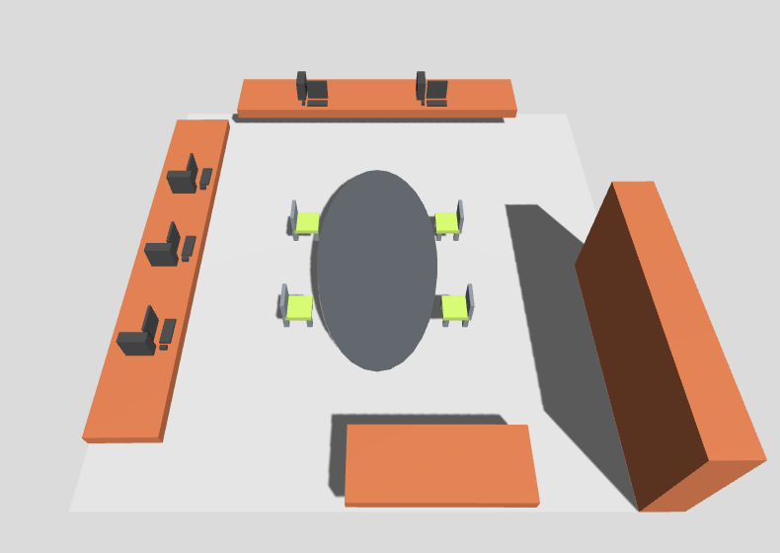
Construccion del Taller {
Métodos utilizados:
BoxGeometry
MeshStandardMaterial
Mesh
Funcionalidades principales:
Plano completo del taller
Navegación entre armarios
Transicion y movimiento:
gsap.to
duration & ease
onUpdate
}

Slide 20
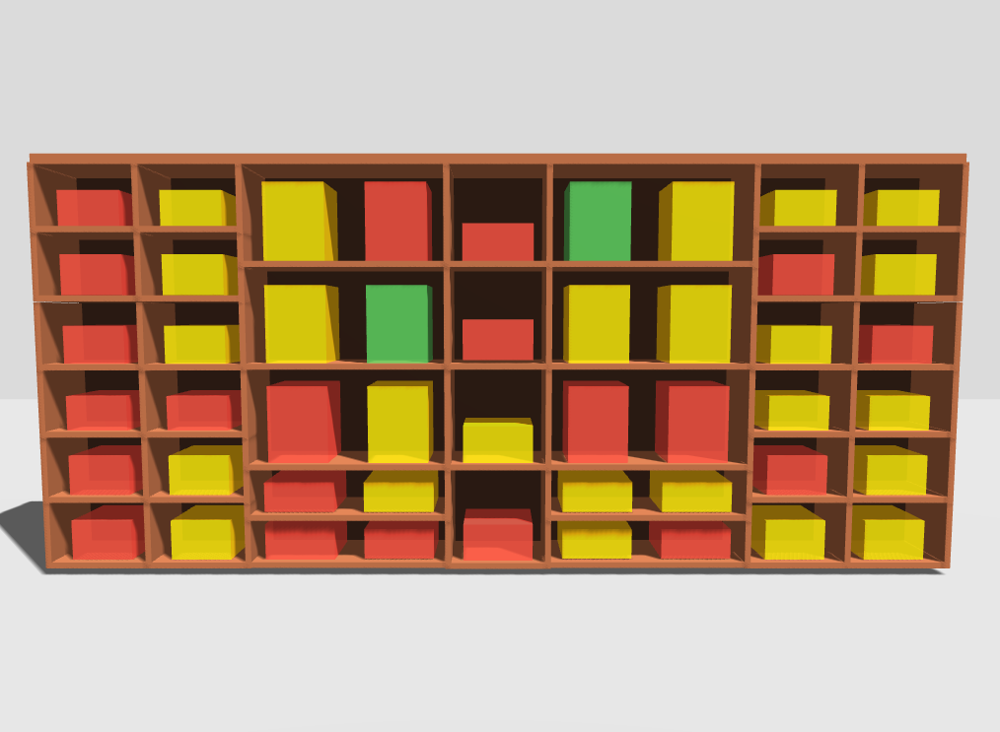
El armario {
Métodos utilizados:
crearCajon & apilarCajones
userData
Funcionalidades principales:
Seleccion individual
Conexion con la BD
Panel Informativo Integrado
Control y Cámara:
Rotación
Limitacion de rotacion
}

Slide 21
// RETO IES MIGUEL HERRERO
Gracias {
System.out.println("Hecho por:
\nDavid Alonso, Sergio Camacho, Aday Fernández, Alberto González, Adrián González”);
}

